Slide 1
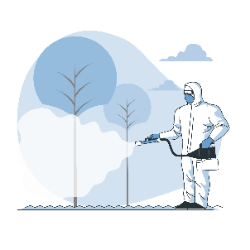
Pest der kleinen Wiederkäuer
Sozialministerium.at
Überblick
Krankheit
Laboruntersuchung
Prophylaxe
Weltgeschehen

Slide 2
Sozialministerium.at
Der Erreger
Morbillivirus (Paramyxoviridae)
Peste des Petits Ruminants Virus (PPRV) auch Small Ruminant Morbillivirus (SRMV)
Genotyp I (West Afrika)
Genotyp II (West Afrika)
Genotyp III (Ost Afrika, Mittlerer Osten, Süd Indien)
Genotyp IV (Georgien, Türkei, Rumänien, Griechenland) = Weltweit am weitesten verbreitet
Verwandt mit RPV (Rinderpestvirus)
Kreuzschutz mit RPV
Einzelsegmentiertes RNA-Genom
Ein Serotyp mit 4 Genotypen
Meldepflichtig
EFSA - Scientific Opinion on PPR

Slide 3
Sozialministerium.at
Übertragungswege
Direkt und Indirekt
Für Menschen ungefährlich
Empfänglich sind Ziegen, Schafe, & Wildwiederkäuer
Büffel, Rinder & Kamele ohne Symptome (Sackgassenwirte / bilden Antikörper)
Schweine experimentell infizierbar (milde bis moderarte Symptome)
Enger Kontakt mit infizierten Tieren und Ausscheidungen
Auch aerogen über Respirationstrakt
Speichel, Nasen- und Augenausfluss
Milch, Urin, Kot
Indirekt über kontaminierte Einstreu, Futtertrog und Tränke (nur kurz, Virus nicht sehr Umweltstabil)
WOAH: 80 % der Schaf- und Ziegenpopulation sind weltweit gefährdet
Neglected Hosts of Small Ruminant Morbillivirus

Slide 4
Sozialministerium.at
Klinisches Bild
Inkubationszeit:
5 – 6 Tage
Prodormalphase (~ 3 Tage):
Allgemeinerkrankung, ulzerös-nekrotisierende Entzündungen in der Maulhöhle und des Zahnfleisches, hohes Fieber zwischen 40 und 41,5 °C, Anorexie, Verstopfung, seröser Nasen- und Augenausfluss, starker Durchfall und Lungenentzündung
Erosive Phase:
Erosionen (auch im GI Trakt nachweisbar), Ulzera und Nekrosen der Maulschleimhaut, Lungenentzündung
auch perakute und chronische Verlaufsformen:
Perakut meist in Ziegenlämmern, chronische Verläufe vom Virusstamm abhängig
Bei Ziegen schwerwiegender, als bei Schafen
Mortalität Ziegenkitze > 4 Monate 100 %
Ab 5. Tag hohes Fieber

Slide 5
Sozialministerium.at
Differenzialdiagnosen
Pest der kleinen Wiederkäuer* (A+D+E)
Lungenseuche der Ziegen* (A+D+E)
Pasteurellose (auch als Sekundärinfektion)
Blauzungenkrankheit* (C+D+E)
Maul und Klauenseuche* (A+D+E)
Orf
Nairobi-Schafskrankheit
Herzwasser
Mineralienvergiftung
Kokzidiose
Diagnosis and control of peste des petits ruminants: a comprehensive review
*meldepflichtig

Slide 6
Sozialministerium.at
Laboruntersuchung
VIROLOGIE
Virusnachweis bereits früh nach Infektion, bei Tieren mit hohem Fieber und beginnender Schleimhaut Läsionen möglich.
Virusisolierung mittels Zellkultur: wenn der Erreger nicht bekannt ist und eine breite Virussuche angestrebt wird, BSL 3, Arbeitsintensiv, kleines Zeitfenster für erfolgreiche Isolierung
Virale DNA:
Pan-Morbillivirus-Genomnachweis mittels RT-PCR und real-time RT-PCR: am häufigsten verwendete PCR-Test für Ersttests, kurze Durchlaufzeit
spezifischer PPRV-Genomnachweis mittels real-time RT-PCR-Verfahren

Slide 7
Sozialministerium.at
Laboruntersuchung
SEROLOGIE
Probennahme bereits nach 6 Tagen der Infektion möglich. PPRV Antikörpernachweis
ELISA (Enzyme linked immunosorbent assay): Der am häufigsten verwendete serologische Test, kurze Durchlaufzeit, einfach durchzuführen und relativ kostengünstig, gute Empfindlichkeit und Spezifität.
VNT (Virus Neutralisationstest): Serologischer Test zum Nachweis des Vorhandenseins und des Ausmaßes funktioneller systemischer Antikörper, die die Infektiosität eines Virus verhindern. Lange Dauer (10 Tage).
WOAH Disease Card PPR

Slide 8
Sozialministerium.at
Probenentnahme
Lebende Tiere:
Tupferproben von Nasen-, Augen- und Rachensekret (keine bakteriologischen Tupfertransportmittel)
Blut (EDTA/Heparin) und Serum
Tote Tiere:
Ganze Tierkörper oder Organe wie z. B.
Lymphknoten (speziell Mesenteriallymphknoten)
Milz
Lunge
Darm

Slide 9
Sozialministerium.at
Prophylaxe
IMPFUNG
Derzeit kein in Europa zugelassener Impfstoff
Lebendimpfstoffe mit attenuierten Stämmen, wie Nigeria-75/1, werden in endemischen Regionen außerhalb Europas, beispielsweise in der Türkei, verwendet = kein DIVA Impstoff
Geimpfte Schafe und Ziegen oder solche, die sich von PPR erholt haben, entwickeln eine mindestens dreijährige Immunität (OIE, 2013). Vermutlich ist der Schutz lebenslang, da der RPV-Impfstoff Rinder bis zu 10 Jahre schützt (Plowright und Taylor, 1967).

Slide 10
Sozialministerium.at
Prophylaxe
KONTROLLMASSNAHMEN
Nicht-endemische Gebiete:
Quarantäne, Isolierung infizierter Bestände, Tötung von infizierten und der Krankheit ausgesetzten Tieren, Verbot der gemeinsamen Beweidung
Endemische Gebiete:
WOAH/FAO Eradikationsprojekt (GEP) bis 2030
PPR Global Research and Expertise Network (PPR-GREN)
Stärkung der Veterinärsysteme (VS)
Verbesserung der globalen Tiergesundheit.
Verringerung der Auswirkungen anderer Infektionskrankheiten
WOAH PPR Eradication Plan
Für die Pest der kleinen Wiederkäuer wurde kein Überträgerstatus nachgewiesen. Die enge Verwandtschaft zwischen dem PPR-Virus und dem Rinderpest-Virus erlaubt es, Erkenntnisse aus der erfolgreichen Rinderpest-Tilgung in die Strategie zur Bekämpfung von PPR zu übernehmen.
WOAH Rinderpest Eradication Plan

Slide 11
Sozialministerium.at
Ausbrüche im Jahr 2024 (AGES)
Die Ausbrüche begannen im Juli 2024, insbesondere in Griechenland. Im Jahr 2024 gab es mehr als 130 Ausbrüche in Europa.
Warnung der FAO: Europäische Länder sollen sich verstärkt auf die Bekämpfung der Pest der kleinen Wiederkäuer (PPR) vorbereiten.
FAO Alert PPR

Slide 12
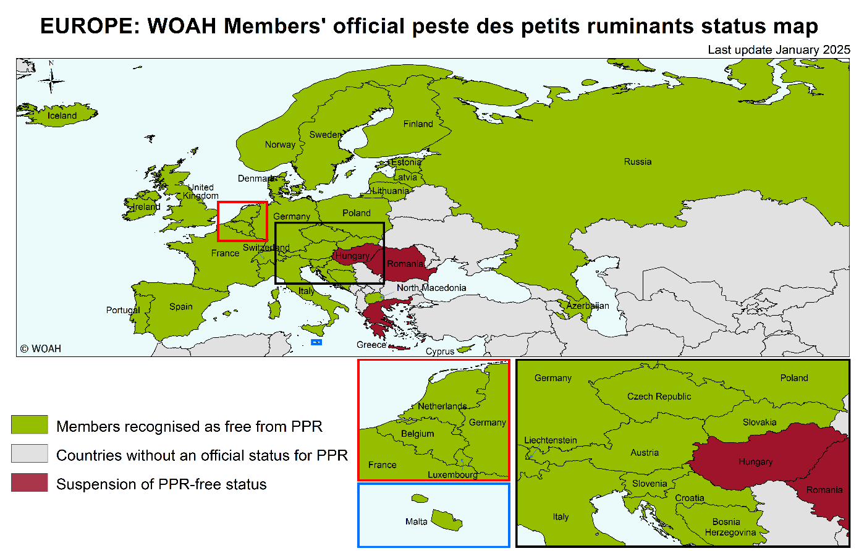
Sozialministerium.at
PPR freie Staaten 2024
PPR-Ausbruch in Szentgyörgyvölgy, Lenti, Zala
(Ungarn): Status "PPR-freies Land" ab dem
23. Januar 2025 ausgesetzt
Nach Meldung eines PPR-Ausbruchs in Baia,
Ceamurlia De Jos, Tulcea (Rumänien): Status
"PPR-freies Land" ab dem 15. Juli 2024 ausgesetzt
Nach Meldung eines PPR-Ausbruchs in Kastraki,
Kalambaka, Thessalien (Griechenland): Status
"PPR-freies Land" ab dem 08. Juli 2024 ausgesetzt
PPR freie Mitglieder

Slide 13
Sozialministerium.at
PPR bei Wildtieren
meist Genotyp IV
Betroffene Tierarten:
viele Vertreter der Paarhufer; wie
Hirsche, „wilde Schafe und Ziegen (z.B. Steinböcke)“
Gazellen und Antilopen sind am stärksten betroffen;
bei machen Arten (z.B. Saiga) führte PPR zur Gefährdung des Erhaltungsstatus
Epidemiologie:
meist Übertragung von Nutztier zu Wildtier
über geteilte Äsungsflächen und Tränk-Gewässer
Zirkulation im Wildbestand nur beschränkt möglich
v.a. Hirsche können „Brücken-Wirte“ sein
- Übertragung zwischen räumlich getrennten Nutztierpopulationen
Global wildlife health (woah.org)

Slide 14
Sozialministerium.at
Quellen
Inhalt: AGES / WOAH / EFSA
Grafiken - Daten: WOAH / AGES / ADIS
Fotos: Storyset / Pixabay
Präsentation: evita.sipek@gesundheitsministerium.gv.at
Diese Präsentation stammt von der offiziellen Homepage des Bundesministerium für Soziales,
Gesundheit, Pflege und Konsumentenschutz und darf für nicht kommerzielle Zwecke unter Angabe der
Quellen verwendet werden.

